Slide 1
IBS Inrichting van een gebied
Begrippen
Deskresearch
Fieldresearch
4C’s
IBS Thema
Onderzoek
Doelgroepanalyse
Beleid
Groen in de stad
Ontwerpen
IBS Toetsing
Kennistoets
Projectverslag
Presentatie
Week 1 | Week 2 | Week 3 | Week 4 | Week 5 | Week 6 | Week 7 | Week 8 | Week 9 | Week 10

Slide 2
Inhoud
Terugblik vorige week
LA 2 ‘Marktonderzoek’
Deskresearch
Fieldresearch
4C’s

Slide 3
Vorige week
Leerdoelen:
Je kan benoemen wat de wensen zijn van de opdrachtgever
Je kan benoemen wat de wensen zijn van de doelgroep
Je kan relevante externe data verzamelen en analyseren
Je kan deskresearch toepassen op je projectopdracht
Je kan de resultaten van het deskresearch presenteren in tabellen en grafieken.

Slide 4
Opdracht
Vorige week:
Samen met Yuverta MBO Tilburg wil Ron Ansens, de directeur van BSO Monopole, ontwerpen voor het stadspark aanleveren bij de gemeente Tilburg waarbij het vergroten van de leefbaarheid en de biodiversiteit centraal moet staan. De ontwerpen zijn onderverdeeld in verschillende thema’s; lifestyle, circulaire economie, vrijetijd, water & energie en stad & wijk.
Circulaire economie
Hoe kan in het gebied in én rondom de BSO zichtbaarheid gegeven worden aan afvalstromen en reststromen.
Lifestyle
Hoe kan je het gebied in én rondom de BSO zo inrichten dat je de zowel de BSO-kids als de wijkbewoners aantrekkelijk en gezond laat consumeren en recreëren.
Stad & wijk
Hoe kun je het park en de directe omgeving rond het park zo herinrichten dat het de buurtbewoners en BSO-kids verbindt en dat de buurtbewoners minder last ervaren van (o.a. het verkeer van) de BSO?
Vrijetijd
Hoe kan in het gebied in én rondom de BSO meer ruimte komen voor kleinschalige activiteiten voor buurtbewoners, BSO-kids en hun gasten?
Water & Energie
De BSO zoekt voor het gedeelte in het park waar de kinderen veel spelen een creatieve oplossing voor het grote aanbod van (regen-) water.

Slide 5
IBS Inrichting van een gebied
LA 2 Marktonderzoek

Slide 6
2122 IRG LA2 Marktonderzoek
Samenwerken
Dit product maak je met je groepje.
Lever je product in via Teams
Je wordt een groepje feedbackfriends geplaatst
Geef feedback op de producten van anderen en ontvang feedback
Beschrijf in je reflectieverslag hoe je het feedback geven ervaren hebt.
Intro LA = vrijdag 20 mei
Deadline = vrijdag 3 juni
Feedbackfriends = vrijdag 10 juni
Leerdoelen
Na het maken van dit leerarrangement kun je:
Een marktonderzoek opzetten
Een doelgroep analyse maken
De resultaten van een marktonderzoek verwerken
Leerproduct
Een verslag dat bestaat uit 2 onderdelen:
Een Excel verslag waarin je de doelgroep van de opdrachtgever analyseert en grafisch presenteert.
Een aanbeveling op basis van de 4C’s.
In het verslag komt het volgende aan bod:
Deskresearch met daarin minimaal 8 demografische gegevens (zie PowerPoint “Deskresearch Spoorzone”). Verwerk ze in een diagram.
Een beschrijving van de 4C’s voor het gebied de Spoorzone.
Een aanbeveling voor de opdrachtgever op basis van de externe data, dit wederom m.b.v. de 4C’s.
Bronvermelding.
Bijeenkomsten
Les over Marktonderzoek
Les over Deskresearch
Bronnen
PowerPoint van lessen
Websites uit de PPT “Deskresearch Spoorzone”
Leerpad
Gebruik voor je deskresearch o.a. de websites uit de PPT “Deskresearch Spoorzone”.
Onderzoek het gebied van jullie groep op minimaal 8 demografische gegevens (zie PPT).
Verwerk de gegevens in Excel met bijpassende diagrammen.
Beschrijf de 4C’s van de Spoorzone op dit moment.
Schrijf een aanbeveling m.b.v. de 4C’s en jullie externe data voor de opdrachtgever.
Zorg voor een overzichtelijk Excel verslag waarin alle eerder genoemde punten aan bod komen.
Wat adviseren jullie de opdrachtgever op het gebied van marketing?

Slide 7
Soorten marktonderzoek
Deskresearch (Secundair onderzoek/ bronnenonderzoek)
Er wordt gebruik gemaakt van gegevens die binnen de onderneming (intern) of bij andere ondernemingen (extern) bekend zijn.
Fieldresearch (Primair onderzoek)
Er wordt gezocht naar nieuwe gegevens.

Slide 8
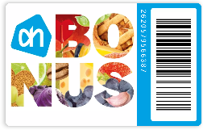
Deskresearch (Secundair onderzoek/ bronnenonderzoek)
Interne data Verkooptransacties Klantenservice Administratie
Externe data
Centraal Bureau voor de Statistiek(CBS)
Kamer van Koophandel
Social Media

Slide 9
Deskresearch (Secundair onderzoek/ bronnenonderzoek)
Voordelen: Goedkoop Snel beschikbaar Nadelen: Gegevens vaak verouderd Betrouwbaarheid Incompleet/niet volledig toepasbaar (Te) grote hoeveelheden data

Slide 10
Fieldresearch (Primair onderzoek)
Kwalitatief marktonderzoek Kwantitatief marktonderzoek

Slide 11
Fieldresearch (Primair onderzoek)
Kwalitatief marktonderzoek
Kleinschalig marktonderzoek
Meestal basis van kwantitatief marktonderzoek
Onderzoek wordt in tekst uitgedrukt

Slide 12
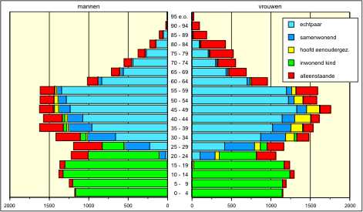
Fieldresearch (Primair onderzoek)
Kwantitatief marktonderzoek
Grootschalig
Onderzoek wordt in getallen uitgedrukt (statistische analyse)

Slide 13
Fieldresearch (Primair onderzoek)
Soorten fieldresearch
Observatie
Experiment
Enquête
Persoonlijke-, schriftelijke-, telefonische enquête
Online enquête
Panel
Interview
Gestructureerde, persoonlijke interview
Ongestructureerde, persoonlijk interview
Groepsinterview

Slide 14
Betrouwbaarheid en validiteit
Betrouwbaarheid
Kloppen de uitkomsten en/of gebruik je het juiste meetinstrument
“Als ik hetzelfde nog een keer zo zou onderzoeken en de omstandigheden zijn niet veranderd, krijg ik dan dezelfde uitslag?”
Validiteit
Meet wat je wil weten?
“Geven de resultaten uit mijn onderzoek antwoord op hetgeen wat ik wil onderzoeken?”

Slide 15
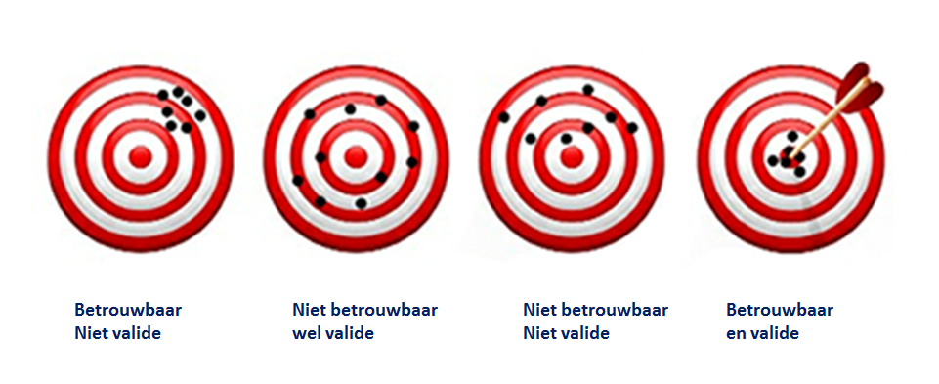
Betrouwbaarheid en validiteit

Slide 16
Deskresearch BSO Monopole (Harmoniepark)

Slide 17
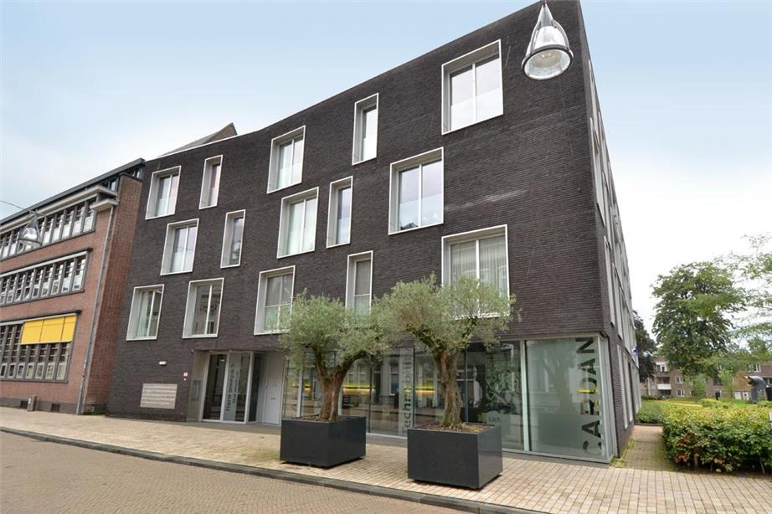
Wensen van de doelgroep?
Doelgroepanalyse

Slide 18
Wensen van de doelgroep?
Wat voor data kan je vinden voor deskresearch?
Demografische gegevens voor Tilburg, wijk en doelgroep
Inwonersaantal Geslacht Leeftijd Inkomen | Herkomst Burgerlijke staat Opleiding Gezinssamenstelling

Slide 19
Wensen van de doelgroep?
Wat voor data kan je vinden voor deskresearch?
Fysieke en sociale gegevens voor Tilburg, wijk en doelgroep
Leefbaarheid Sociale veiligheid Overlast …

Slide 20
Interessante websites
Waar kan je data vinden voor deskresearch?
Tilburg in cijfers: https://tilburg.incijfers.nl/dashboard/
Stadsmonitor: https://tb.incijfers.nl/viewer/
Centraal Bureau voor de Statistiek: https://www.cbs.nl
Oozo: https://www.oozo.nl

Slide 21
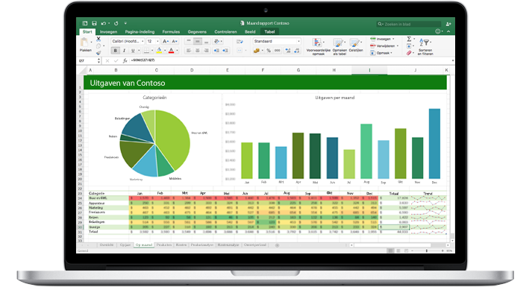
Wensen van de doelgroep?
Hoe verwerk je de data?

Slide 22
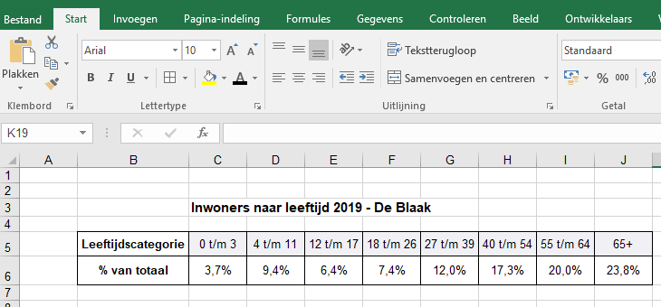
Presentatietechnieken
Inwoners De Blaak als voorbeeld
Bron: www.cbs.nl

Slide 23
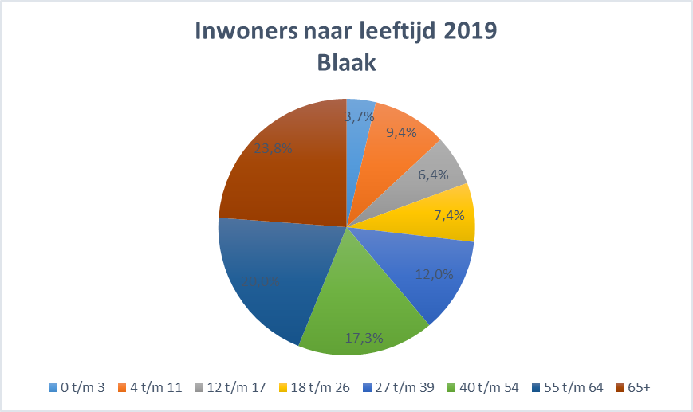
Presentatietechnieken
Cirkeldiagram

Slide 24
Presentatietechnieken
Staafdiagram

Slide 25
Opdracht
Onderzoek minimaal 8 demografische gegevens van Tilburg
Onderzoek minimaal 8 demografische gegevens van twee aangrenzende wijken aan de BSO.
Wat kan je vinden over de leefbaarheid in de gekozen wijken? Tip: gebruik de website van Stadsmonitor Tilburg
Wat voor eerste conclusies kan je trekken uit het onderzoek van vraag a, b en c?
Stuur de uitgewerkte conclusies naar Robbin (uiterlijk volgende week woensdag)
Vragen/uitwerking fieldresearch moet vóór woensdag, opdracht deskresearch op woensdag aangeleverd worden.

Slide 26
2122 IRG LA2 Marktonderzoek
Samenwerken
Dit product maak je met je groepje.
Lever je product in via Teams
Je wordt een groepje feedbackfriends geplaatst
Geef feedback op de producten van anderen en ontvang feedback
Beschrijf in je reflectieverslag hoe je het feedback geven ervaren hebt.
Intro LA = vrijdag 20 mei
Deadline = vrijdag 3 juni
Feedbackfriends = vrijdag 10 juni
Leerdoelen
Na het maken van dit leerarrangement kun je:
Een marktonderzoek opzetten
Een doelgroep analyse maken
De resultaten van een marktonderzoek verwerken
Leerproduct
Een verslag dat bestaat uit 2 onderdelen:
Een Excel verslag waarin je de doelgroep van de opdrachtgever analyseert en grafisch presenteert.
Een aanbeveling op basis van de 4C’s.
In het verslag komt het volgende aan bod:
Deskresearch met daarin minimaal 8 demografische gegevens (zie PowerPoint “Deskresearch Spoorzone”). Verwerk ze in een diagram.
Een beschrijving van de 4C’s voor het gebied de Spoorzone.
Een aanbeveling voor de opdrachtgever op basis van de externe data, dit wederom m.b.v. de 4C’s.
Bronvermelding.
Bijeenkomsten
Les over Marktonderzoek
Les over Deskresearch
Bronnen
PowerPoint van lessen
Websites uit de PPT “Deskresearch Spoorzone”
Leerpad
Gebruik voor je deskresearch o.a. de websites uit de PPT “Deskresearch Spoorzone”.
Onderzoek het gebied van jullie groep op minimaal 8 demografische gegevens (zie PPT).
Verwerk de gegevens in Excel met bijpassende diagrammen.
Beschrijf de 4C’s van de Spoorzone op dit moment.
Schrijf een aanbeveling m.b.v. de 4C’s en jullie externe data voor de opdrachtgever.
Zorg voor een overzichtelijk Excel verslag waarin alle eerder genoemde punten aan bod komen.
Wat adviseren jullie de opdrachtgever op het gebied van marketing?

Slide 27
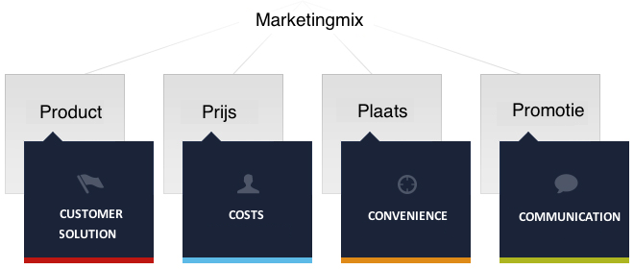
De 4 C’s verwerken

Slide 28
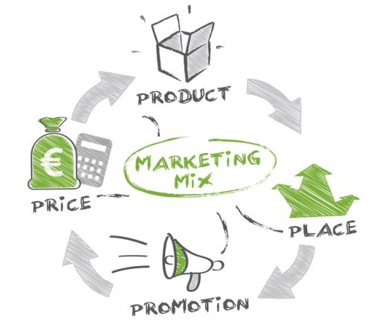
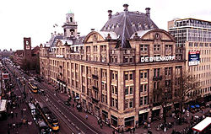
Herhaling
Marketingmix – 7 P’s
Het ‘recept’ dat bepaalt of een product succes heeft of niet.
Marketingmix – 4 P’s
Het ‘recept’ dat bepaalt of een product succes heeft of niet.
Personeel (5e)
Presentatie (6e)
Paarse koe (7e)

Slide 29
Oude marketingmix – Nieuw marketingmix
De 4 P’s
De 4 P’s
De 4 C’s

Slide 30
Nieuw marketingmix
Welk probleem lost het product op voor de klant ?
Welk probleem lost mijn product/dienst op bij de doelgroep?

Slide 31
Nieuw marketingmix
Welk prijs ervaart de klant?
Moet de doelgroep veel moeite doen om in het gebied te komen?
Kost het de doelgroep veel moeite om informatie te krijgen?

Slide 32
Nieuw marketingmix
Wat is voor de klant het makkelijkst en de beste plek?

Slide 33
Nieuw marketingmix
Hoe communiceer ik met de klant?
Community waarop een bezoeker een vraag kan stellen
Inzet van social media

Slide 34
Nieuw marketingmix
Het 4C model voor je marketingmix
https://www.marketingscriptie.nl/4c-model-marketingmix/

